Slide 1
Урок математики
В 4 классе
Умк «школа России»

Slide 3
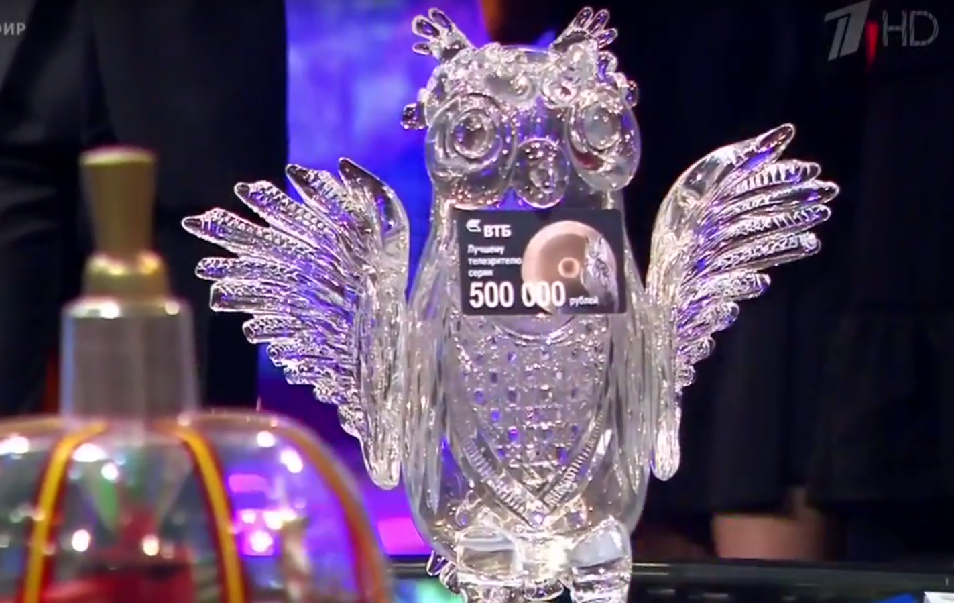

Slide 4
1 раунд

Slide 5
1
2
3
4
5
6
5 · 5
7
8
9
10
11
12
13
14
15
16
17
18
Подумай!
19
20
21
22
23
24
Отлично!
25
26
27
28
29
30
31
32
33
34
35
36
37
38
39
40
41
42
43
44
45
46
47
48

Slide 6
1
2
3
4
5
6
15 : 3
7
8
9
10
11
12
13
14
15
16
17
18
Подумай!
19
20
21
22
23
24
Отлично!
25
26
27
28
29
30
31
32
33
34
35
36
37
38
39
40
41
42
43
44
45
46
47
48

Slide 7
1
2
3
4
5
6
7 · 6
7
8
9
10
11
12
13
14
15
16
17
18
Подумай!
19
20
21
22
23
24
Отлично!
25
26
27
28
29
30
31
32
33
34
35
36
37
38
39
40
41
42
43
44
45
46
47
48

Slide 8
1
2
3
4
5
6
45 : 5
7
8
9
10
11
12
13
14
15
16
17
18
Подумай!
19
20
21
22
23
24
Отлично!
25
26
27
28
29
30
31
32
33
34
35
36
37
38
39
40
41
42
43
44
45
46
47
48

Slide 9
1
2
3
4
5
6
6 · 8
7
8
9
10
11
12
13
14
15
16
17
18
Подумай!
19
20
21
22
23
24
Отлично!
25
26
27
28
29
30
31
32
33
34
35
36
37
38
39
40
41
42
43
44
45
46
47
48

Slide 10
1
2
3
4
5
6
49 : 7
7
8
9
10
11
12
13
14
15
16
17
18
Подумай!
19
20
21
22
23
24
Отлично!
25
26
27
28
29
30
31
32
33
34
35
36
37
38
39
40
41
42
43
44
45
46
47
48

Slide 11
1
2
3
4
5
6
4 · 8
7
8
9
10
11
12
13
14
15
16
17
18
Подумай!
19
20
21
22
23
24
Отлично!
25
26
27
28
29
30
31
32
33
34
35
36
37
38
39
40
41
42
43
44
45
46
47
48

Slide 12
1
2
3
4
5
6
6 · 4
7
8
9
10
11
12
13
14
15
16
17
18
Подумай!
19
20
21
22
23
24
Отлично!
25
26
27
28
29
30
31
32
33
34
35
36
37
38
39
40
41
42
43
44
45
46
47
48

Slide 13
1
2
3
4
5
6
27 : 9
7
8
9
10
11
12
13
14
15
16
17
18
Подумай!
19
20
21
22
23
24
Отлично!
25
26
27
28
29
30
31
32
33
34
35
36
37
38
39
40
41
42
43
44
45
46
47
48

Slide 14
1
2
3
4
5
6
4 · 4
7
8
9
10
11
12
13
14
15
16
17
18
Подумай!
19
20
21
22
23
24
Отлично!
25
26
27
28
29
30
31
32
33
34
35
36
37
38
39
40
41
42
43
44
45
46
47
48

Slide 15
1
2
3
4
5
6
48 : 8
7
8
9
10
11
12
13
14
15
16
17
18
Подумай!
19
20
21
22
23
24
Отлично!
25
26
27
28
29
30
31
32
33
34
35
36
37
38
39
40
41
42
43
44
45
46
47
48

Slide 16
2 раунд

Slide 17
1)Записываем единицы под единицами, десятки под десятками.
2)Умножаем первый множитель на число единиц, получаем первое неполное произведение
3)Умножаем первый множитель на число десятков (начинаем записывать под десятками), получаем второе неполное произведение
4) Складываем неполные произведения.

Slide 18
3 раунд

Slide 19
1 апреля.
Классная работа.
113
114

Slide 20
«Письменное умножение на трёхзначное число»
составить алгоритм письменного умножения на трёхзначное число,
узнать, как находить значение таких выражений «столбиком» с помощью алгоритма,
учиться умножать числа на трёхзначные.

Slide 21
4 раунд

Slide 24
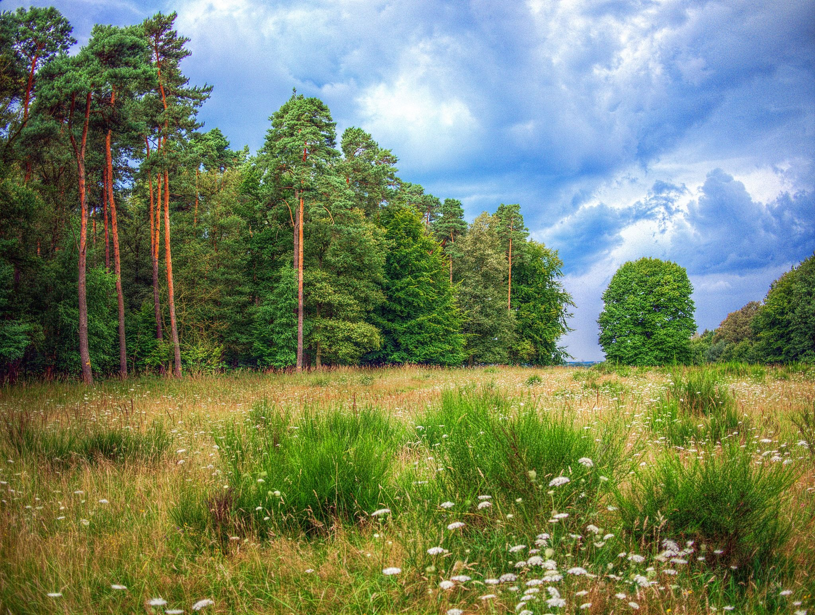

Slide 25
5 раунд

Slide 26
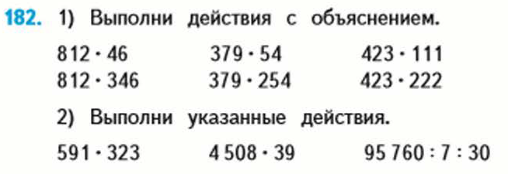
Работа по учебнику
Страница 48, №182
(под цифрой 1 нижняя строка - для всех ;
под цифрой 2 для тех, кто всё выполнил )

Slide 27
6 раунд

Slide 28
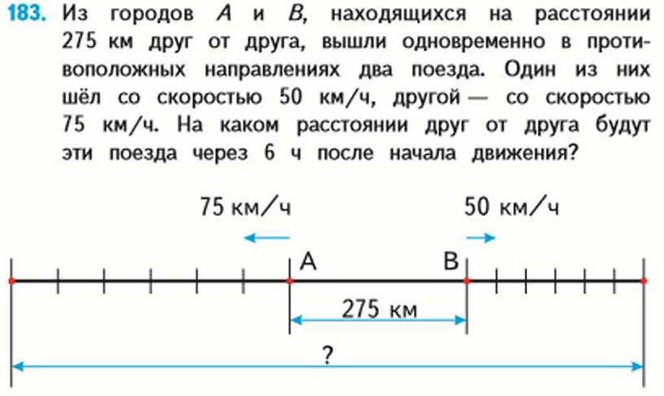
Работа по учебнику
Страница 48, №183

Slide 29
Итоги

Slide 31
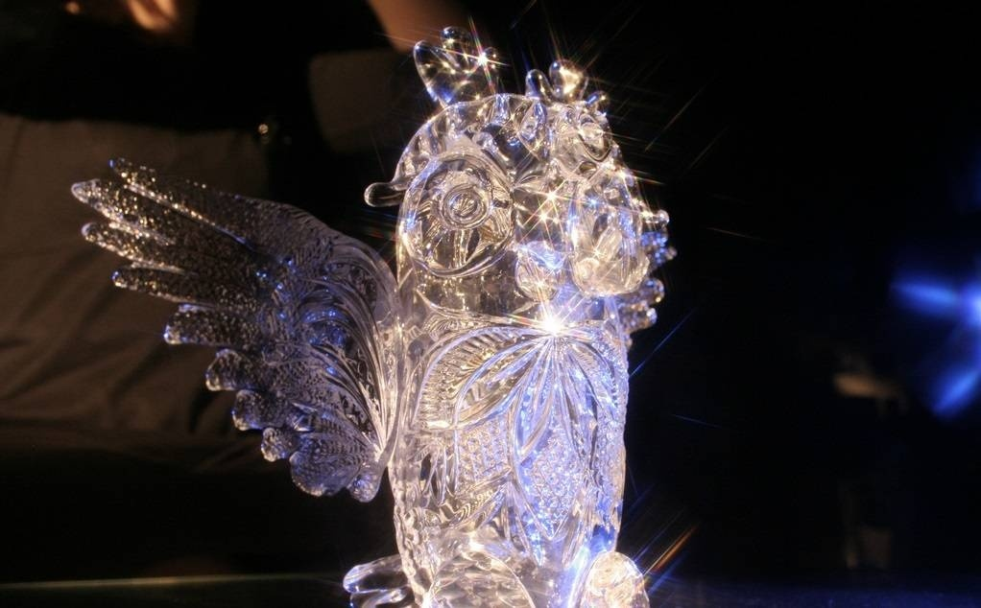

Slide 32
Домашнее задание
1) выучить алгоритм;
2) № 184, «?», с. 48;
3) Ребус на полях
(по желанию)

